Slide 1
Россия. Век ХIX.
Учитель истории Машерук В.П.

Slide 2
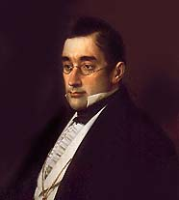
Грибоедов Александр Сергеевич
1795 - 1829
Ужасный век…
Прямой был век покорности и страха,
Все под личиною усердия к царю…
А. Грибоедов

Slide 3
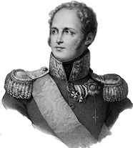
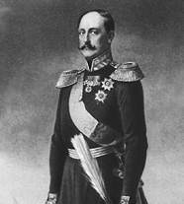
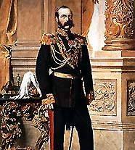
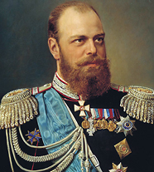
Соотнесите изображения императоров,
имена и даты их правления
1855-1881
1
3
1801-1825
Александр I
Николай I
1881-1894
2
4
1825-1855
Александр II
Александр III

Slide 4
Линия времени
Александр I
Николай I
Александр II
Александр III
Реформы
Реформы
Контрреформы
Контрреформы

Slide 5


Проект
«Россия. Век ХIX»
о важнейших событиях , выдающихся личностях , великих открытиях и достижениях .

Slide 6
Итоги урока
Я (мы) узнали, что …
Я (мы) научились) …
Я (мы) поняли, что …

Slide 7
Молодцы!

